Slide 1


Gold Price Prediction
Hasan Denizhan

Slide 2
Veri Setini Anlamak

Slide 3
Bu veri setinde bulunan sütunlar şunlardır:
"Date": İşlem tarihi
"Price": Hisse senedi fiyatı
"Open": Açılış fiyatı
"High": Gün içi en yüksek fiyat
"Low": Gün içi en düşük fiyat
"Vol.": İşlem hacmi, yani o günkü hisse senedi miktarı
"Change %": Fiyat değişim yüzdesi

Slide 4
Projenin amaci
Altın fiyatlarının zaman içindeki değişimlerini tahmin etmek amacını taşımaktadır.
Projenin ana hedefleri şunlardır:
1.Kütüphanelerin İçe Aktarılması:
Kod, gerekli olan Python kütüphanelerini içe aktarır. Bunlar arasında veri manipülasyonu için NumPy ve Pandas, görselleştirme için Matplotlib, veri ölçekleme için Scikit-learn, makine öğrenimi algoritmaları için Scikit-learn ve TensorFlow yer alır.
2.Veri Setinin Okunması ve Temizlenmesi:
Altın fiyatlarına ait bir zaman serisi veri seti (Gold_Price(2013-2023).csv) okunur.
Gereksiz sütunlar kaldırılır, tarih sütunu düzenlenir, virgül kullanımı düzeltilir ve eksik değerler kontrol edilir.
Veri görselleştirilerek tarih ve fiyat arasındaki ilişki incelenir.

Slide 5
3.Eğitim ve Test Veri Setlerinin Oluşturulması:
Veri seti, eğitim ve test veri setleri olarak ayrılır.
Veri normalleştirme işlemi gerçekleştirilir.
Hareketli pencere kullanılarak LSTM (Uzun Kısa Vadeli Bellek) modeli için uygun giriş ve çıkışlar oluşturulur.
4.LSTM Modelinin Tanımlanması ve Eğitilmesi:
Model, üç katmanlı bir LSTM ve bir yoğun katman içerir.
Model, 200 epoch boyunca eğitilir ve eğitim süreci görselleştirilir.
5.Diğer Regresyon Algoritmalarının Eğitilmesi:
Lineer Regresyon, SVR, Karar Ağacı Regresyonu, Rastgele Orman Regresyonu ve Gradyan Artırma Regresyonu gibi geleneksel regresyon algoritmaları tanımlanır ve eğitilir.
Her algoritmanın performansı, hata metrikleri kullanılarak değerlendirilir.

Slide 6
6.Modelin Performansının Görselleştirilmesi:
Eğitim sürecinin kaybı görselleştirilir.
Modelin test verileri üzerindeki performansı ve gerçekleşen fiyatlarla karşılaştırılması gösterilir.
7.Gelecekteki Fiyat Tahminleri ve Görselleştirme:
Model, mevcut veri seti üzerinden eğitildikten sonra, gelecekteki fiyatları tahmin etmek için kullanılır.
Tahminler, geçmiş verilerle birleştirilerek gelecekteki fiyatların bir grafiği oluşturulur.
Bu proje, zaman serisi analizi ve makine öğrenimi tekniklerini
kullanarak finansal piyasalardaki altın fiyatları üzerinde
tahminlerde bulunmayı amaçlamaktadır. Gelecekteki fiyatların
tahmin edilmesi, yatırımcılar ve finans profesyonelleri için
strateji oluşturulmasında yardımcı olabilir. Yatırım tavsiyesi
değildir.

Slide 7
PROJE KODLARI

Slide 8
1.Kütüphanelerin İçe Aktarılması:
import os
os.environ['TF_ENABLE_ONEDNN_OPTS'] = '0'
import numpy as np
import pandas as pd
import matplotlib.pyplot as plt
from sklearn.preprocessing import MinMaxScaler
from sklearn.metrics import mean_absolute_percentage_error, mean_squared_error
from sklearn.linear_model import LinearRegression
from sklearn.svm import SVR
from sklearn.tree import DecisionTreeRegressor
from sklearn.ensemble import RandomForestRegressor, GradientBoostingRegressor
import tensorflow as tf
from keras.models import Model
from keras.layers import Input, Dense, LSTM, Dropout

Slide 9
2.Veri Setinin Okunması ve Temizlenmesi:
# Veri setini oku
df = pd.read_csv('Gold_Price(2013-2023).csv')
# Veri seti bilgilerini görüntüle
df.info()
RangeIndex: 2583 entries, 0 to 2582
Data columns (total 7 columns):
# Column Non-Null Count Dtype
--- ------ -------------- -----
0 Date 2583 non-null object
1 Price 2583 non-null object
2 Open 2583 non-null object
3 High 2583 non-null object
4 Low 2583 non-null object
5 Vol. 2578 non-null object
6 Change % 2583 non-null object
dtypes: object(7)
memory usage: 141.4+ KB

Slide 10
# Gereksiz sütunları kaldır
df.drop(['Vol.‘, 'Change %'], axis=1, inplace=True)
# Tarih sütununu datetime formatına çevir ve sırala
df['Date'] = pd.to_datetime(df['Date'])
df.sort_values(by='Date', ascending=True, inplace=True)
df.reset_index(drop=True, inplace=True)
# Sayısal sütunlardaki virgülleri kaldır
NumCols = df.columns.drop(['Date'])
df[NumCols] = df[NumCols].replace({ ‘, ‘ : ‘ ‘ }, regex=True)
df[NumCols] = df[NumCols].astype('float64')
# Tarih sütunundaki tekrar eden satırları kontrol et
df.duplicated().sum()
# Eksik değerleri kontrol et
df.isnull().sum().sum()

Slide 11
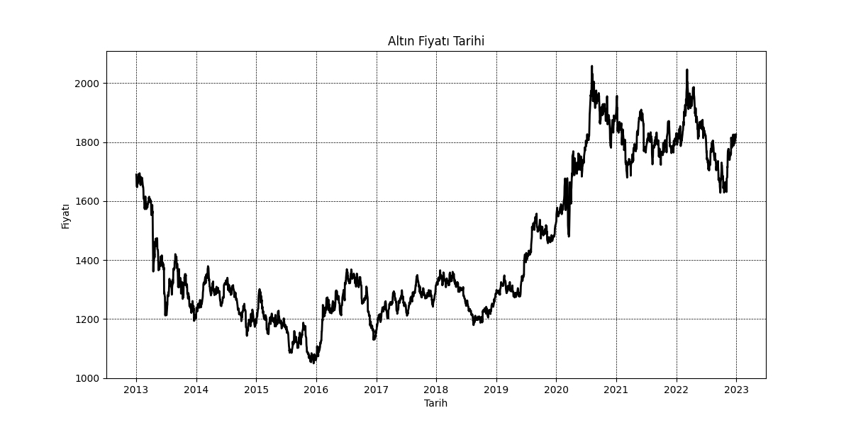

Slide 12
3.Eğitim ve Test Veri Setlerinin Oluşturulması:
# Test verisi boyutunu belirle
test_size = df[df.Date.dt.year == 2021].shape[0]

Slide 13
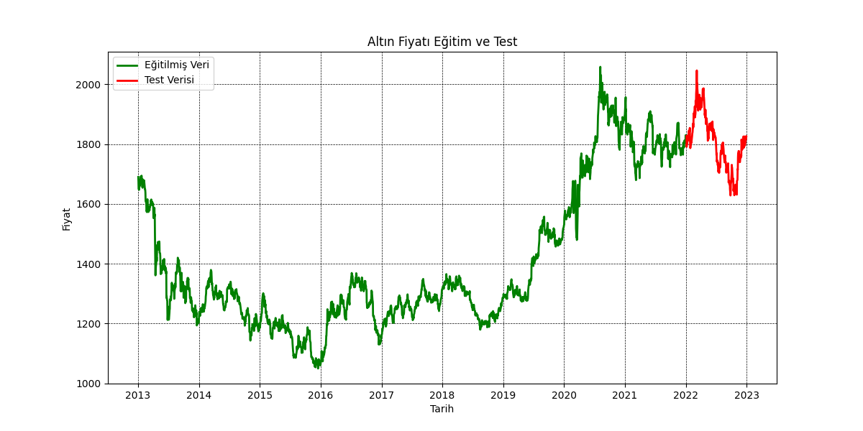

Slide 14
# Veriyi normalize et
scaler = MinMaxScaler()
scaler.fit(df.Price.values.reshape(-1, 1))
# Hareketli pencere boyutunu belirle
window_size = 60
# Eğitim veri setini oluştur
train_data = df.Price[:-test_size]
train_data = scaler.transform(train_data.values.reshape(-1, 1))

Slide 15
X_train, y_train = [], []
for i in range(window_size, len(train_data)):
X_train.append(train_data[i - window_size:i, 0])
y_train.append(train_data[i, 0])
# Test veri setini oluştur
test_data = df.Price[-test_size - window_size:]
test_data = scaler.transform(test_data.values.reshape(-1, 1))
X_test, y_test = [], []
for i in range(window_size, len(test_data)):
X_test.append(test_data[i - window_size:i, 0])
y_test.append(test_data[i, 0])

Slide 16
# Veriyi uygun hale getir
X_train, X_test, y_train, y_test = map(np.array, [X_train, X_test, y_train, y_test])
X_train = np.reshape(X_train, (X_train.shape[0], X_train.shape[1], 1))
X_test = np.reshape(X_test, (X_test.shape[0], X_test.shape[1], 1))
y_train = np.reshape(y_train, (-1, 1))
y_test = np.reshape(y_test, (-1, 1))

Slide 17
4.LSTM(Long Short-Term Memory) Modelinin Tanımlanması ve Eğitilmesi:
def define_model():
input1 = Input(shape=(window_size, 1))
x = LSTM(units=128, return_sequences=True)(input1)
x = Dropout(0.2)(x)
x = LSTM(units=64, return_sequences=True)(x)
x = Dropout(0.2)(x)
x = LSTM(units=32)(x)
x = Dropout(0.2)(x)
dnn_output = Dense(1)(x)
model = Model(inputs=input1, outputs=[dnn_output])
model.compile(loss='mean_squared_error', optimizer='Nadam')
model.summary()
return model
# Modeli eğit
model = define_model()
history = model.fit(X_train, y_train, epochs=200, batch_size=32, validation_split=0.1, verbose=1)

Slide 18
Model: "model"
_________________________________________________________________
Layer (type) Output Shape Param #
=================================================================
input_1 (InputLayer) [(None, 60, 1)] 0
lstm (LSTM) (None, 60, 128) 66560
dropout (Dropout) (None, 60, 128) 0
lstm_1 (LSTM) (None, 60, 64) 49408
dropout_1 (Dropout) (None, 60, 64) 0
lstm_2 (LSTM) (None, 32) 12416
dropout_2 (Dropout) (None, 32) 0
dense (Dense) (None, 1) 33
=================================================================
Total params: 128417 (501.63 KB)
Trainable params: 128417 (501.63 KB)
Non-trainable params: 0 (0.00 Byte)
_________________________________________________________________

Slide 19
Epoch 1/200
64/64 [==============================] - 9s 72ms/step - loss: 0.0084 - val_loss: 0.0019
Epoch 2/200
64/64 [==============================] - 4s 58ms/step - loss: 0.0037 - val_loss: 0.0019
Epoch 3/200
64/64 [==============================] - 4s 56ms/step - loss: 0.0030 - val_loss: 0.0031
Epoch 4/200
64/64 [==============================] - 4s 57ms/step - loss: 0.0026 - val_loss: 0.0016
Epoch 5/200
64/64 [==============================] - 4s 57ms/step - loss: 0.0024 - val_loss: 0.0017
Epoch 6/200
64/64 [==============================] - 4s 57ms/step - loss: 0.0025 - val_loss: 0.0016
…
Epoch 198/200
64/64 [==============================] - 4s 60ms/step - loss: 6.2598e-04 - val_loss: 2.7126e-04
Epoch 199/200
64/64 [==============================] - 4s 59ms/step - loss: 6.8125e-04 - val_loss: 2.9463e-04
Epoch 200/200
64/64 [==============================] - 4s 57ms/step - loss: 6.6713e-04 - val_loss: 3.3233e-04

Slide 20
5.Diğer Regresyon Algoritmalarının Eğitilmesi:
# Regresyon algoritmalarını tanımla ve eğit
algorithms = {
'Linear Regression': LinearRegression(),
'Support Vector Regression': SVR(),
'Decision Tree Regression': DecisionTreeRegressor(),
'Random Forest Regression': RandomForestRegressor(),
'Gradient Boosting Regression': GradientBoostingRegressor()
}

Slide 21
for algorithm_name, algorithm in algorithms.items():
# Modeli eğit ve tahmin yap
algorithm.fit(X_train.reshape((X_train.shape[0], X_train.shape[1])), y_train.flatten())
y_pred = algorithm.predict(X_test.reshape((X_test.shape[0], X_test.shape[1])))
# Performans metriklerini hesapla
mse = mean_squared_error(y_test, y_pred)
rmse = np.sqrt(mse)
mape = mean_absolute_percentage_error(y_test, y_pred)
accuracy = 1 - mape
# Sonuçları yazdır
print(f'{algorithm_name} Results:')
print(f'Mean Squared Error (MSE): {mse}')
print(f'Root Mean Squared Error (RMSE): {rmse}')
print(f'Mean Absolute Percentage Error (MAPE): {mape}')
print(f'Accuracy: {accuracy}')
print('----------------------------------')
# Test sonuçlarını görselleştir
y_test_true = scaler.inverse_transform(y_test)
y_test_pred = scaler.inverse_transform(y_pred.reshape(-1, 1))

Slide 22
Linear Regression Results:
Mean Squared Error (MSE): 0.00029471044272949467
Root Mean Squared Error (RMSE): 0.017167132629810216
Mean Absolute Percentage Error (MAPE): 0.017382866398290887
Accuracy: 0.9826171336017091
Support Vector Regression Results:
Mean Squared Error (MSE): 0.001922451092891205
Root Mean Squared Error (RMSE): 0.04384576482274206
Mean Absolute Percentage Error (MAPE): 0.04617316143872566
Accuracy: 0.9538268385612744
Decision Tree Regression Results:
Mean Squared Error (MSE): 0.001000171828709842
Root Mean Squared Error (RMSE): 0.03162549333543814
Mean Absolute Percentage Error (MAPE): 0.03416688361334115
Accuracy: 0.9658331163866588

Slide 23
Random Forest Regression Results:
Mean Squared Error (MSE): 0.00044510452515280464
Root Mean Squared Error (RMSE): 0.021097500447986833
Mean Absolute Percentage Error (MAPE): 0.021938183227508012
Accuracy: 0.9780618167724919
Gradient Boosting Regression Results:
Mean Squared Error (MSE): 0.00037398581517402487
Root Mean Squared Error (RMSE): 0.019338712862391458
Mean Absolute Percentage Error (MAPE): 0.020126965188033766
Accuracy: 0.9798730348119662

Slide 24
1.Linear Regression Results
0.982
2.Gradient Boosting Regression Results
0.979
3.Random Forest Regression Results
0.978
4.Decision Tree Regression Results
0.965
5.Support Vector Regression Results
0.953

Slide 25
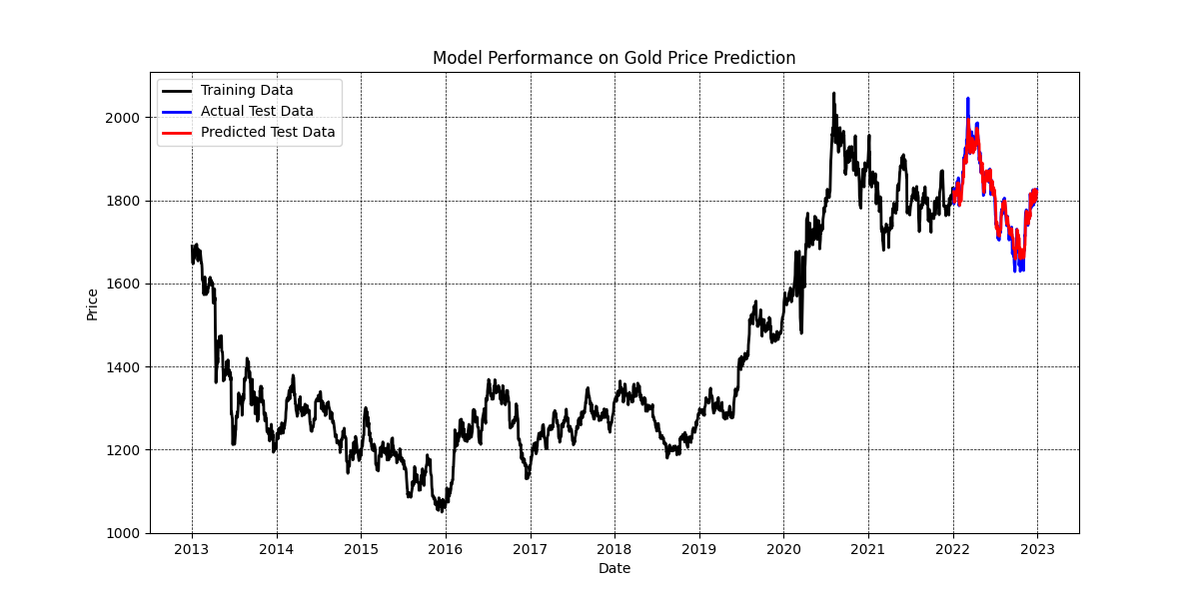
6.Modelin Performansının Görselleştirilmesi:

Slide 26
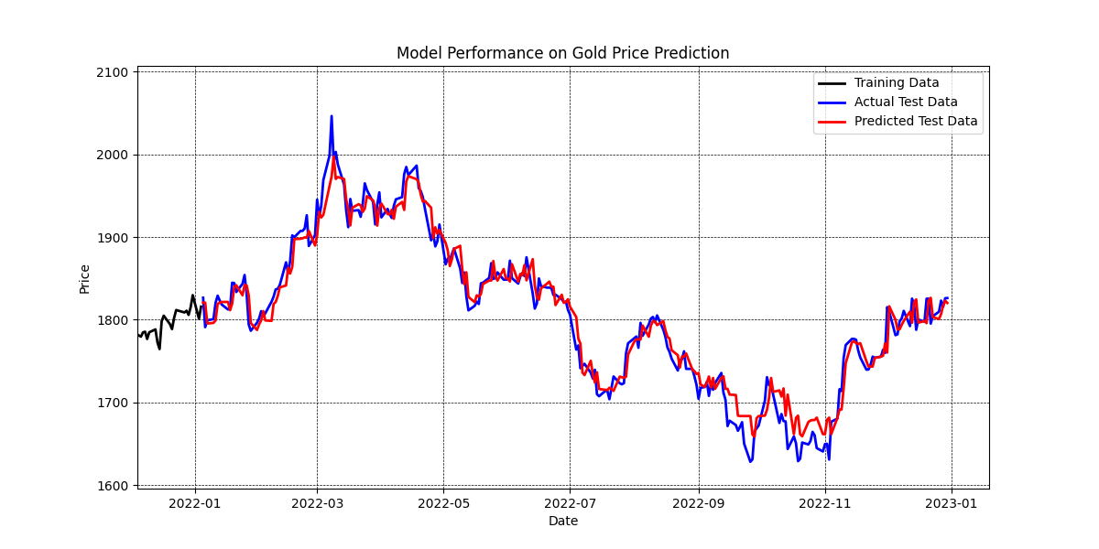

Slide 27
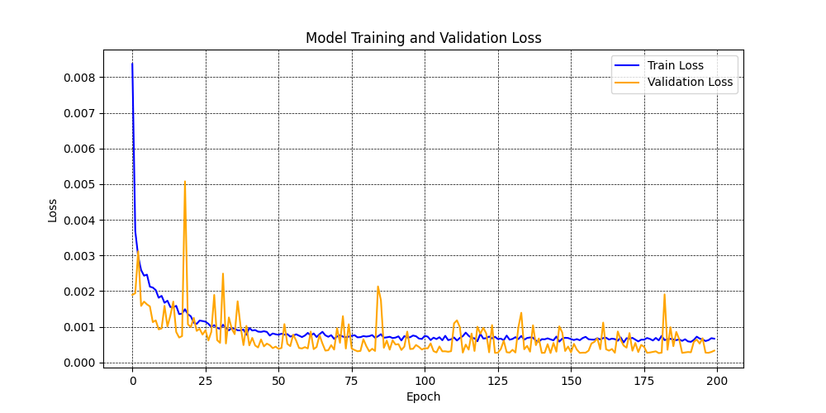

Slide 28
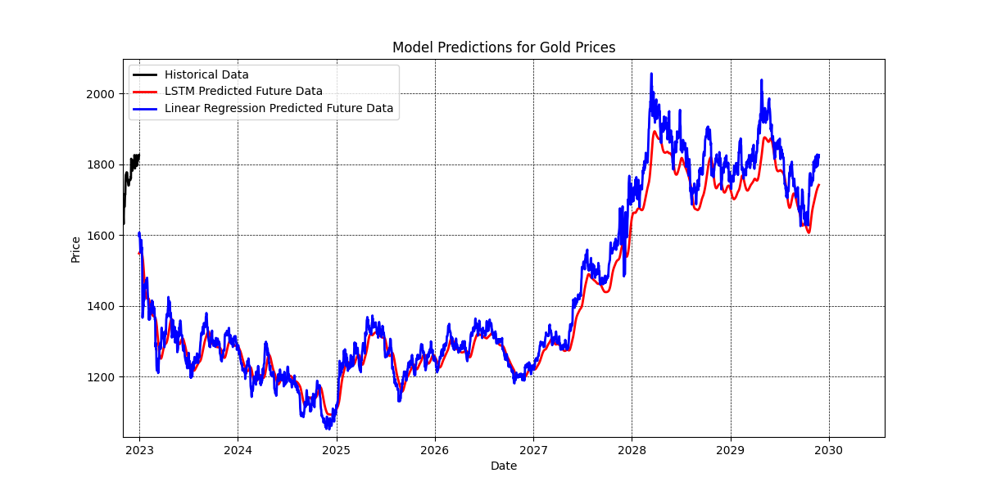
7.Gelecekteki Fiyat Tahminleri ve Görselleştirme:

Slide 29
